Slide 1



I Curso de Actualización en Gastroenterología para Atención Primaria
Caso clínico: Manejo del paciente con sospecha de CCR desde la consulta de AP
@DanielReyAldana
Centro de Salud de A Estrada. XXI Santiago

Slide 2

Manejo del paciente con sospecha de CCR desde la consulta de AP (1ª visita)
Secundino tiene 64 años, se acaba de jubilar.
Viene a la consulta porque desde hace 2 meses se nota más hinchado de lo normal.
Me dice que además está muy cansado desde que empezó la primavera.
Está francamente preocupado porque ha escuchado lo del cribado del cáncer de colon.
Cuando le mandaron los papeles decidió no participar, pensaba que no era importante.
Últimamente lo que ve en los medios de comunicación le preocupa…

Slide 3

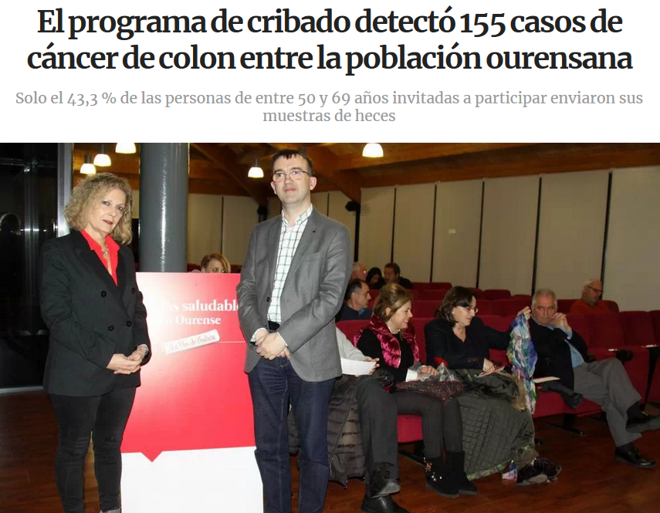
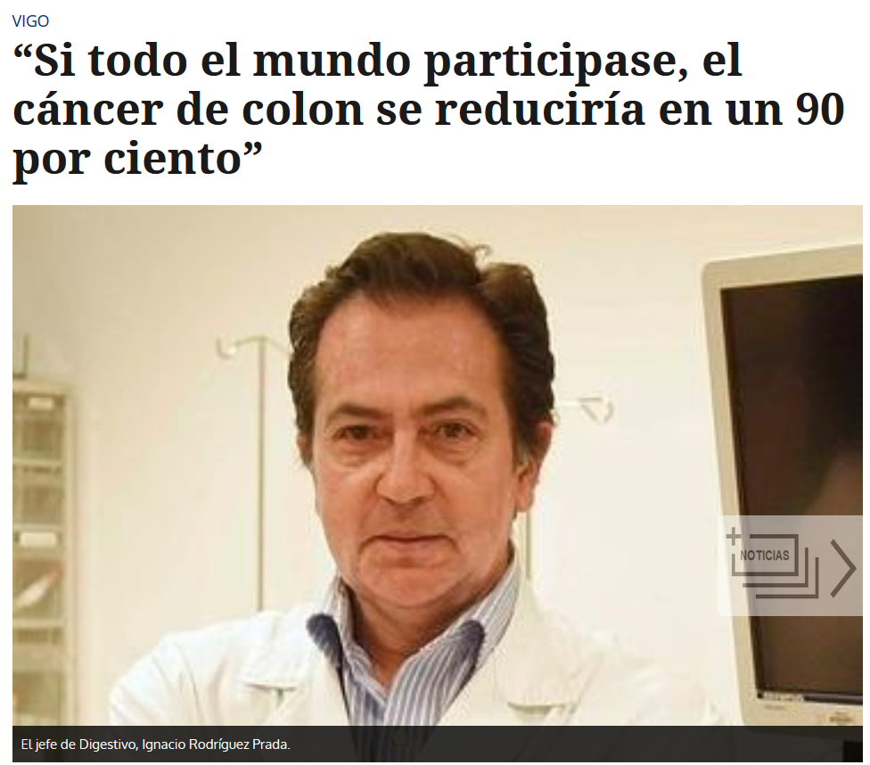
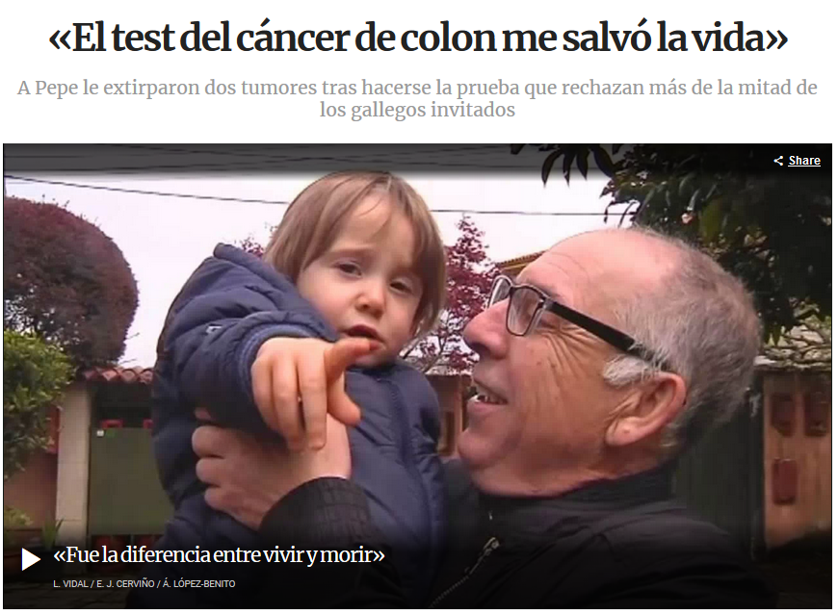
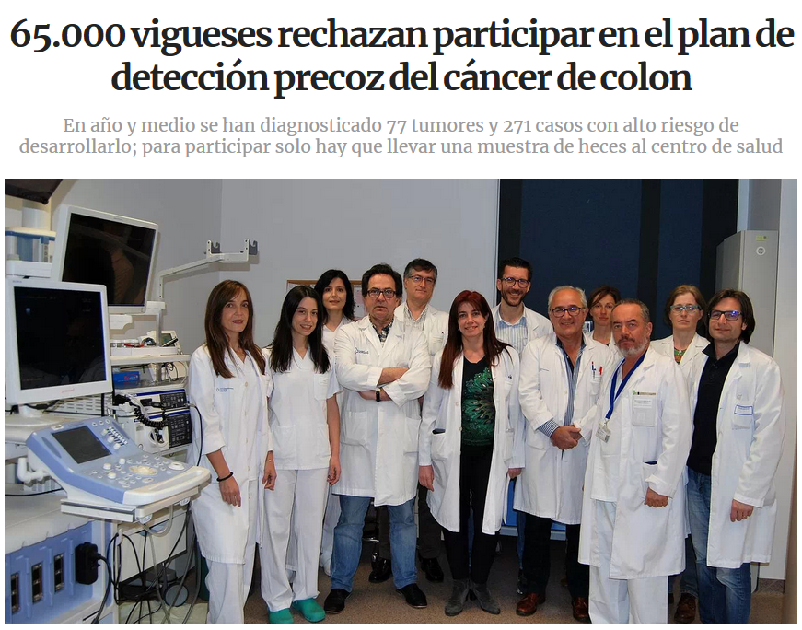
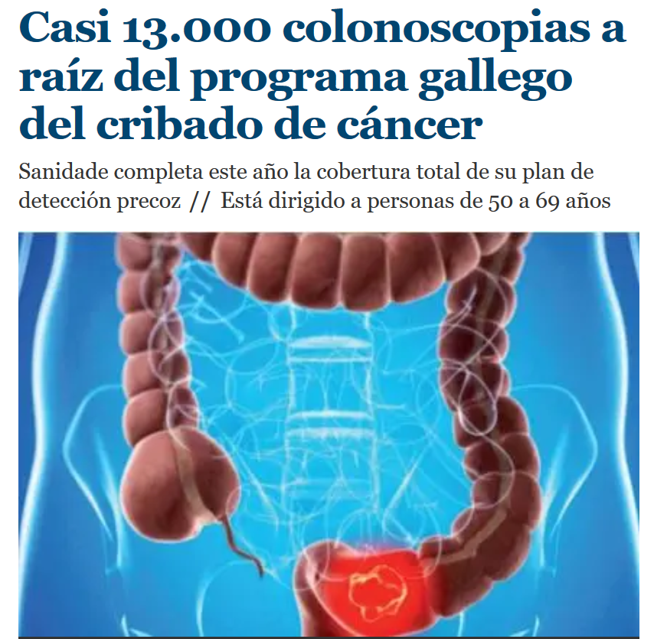
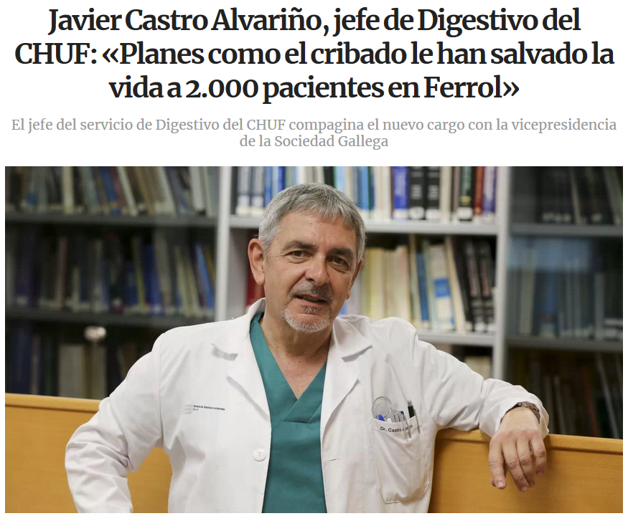
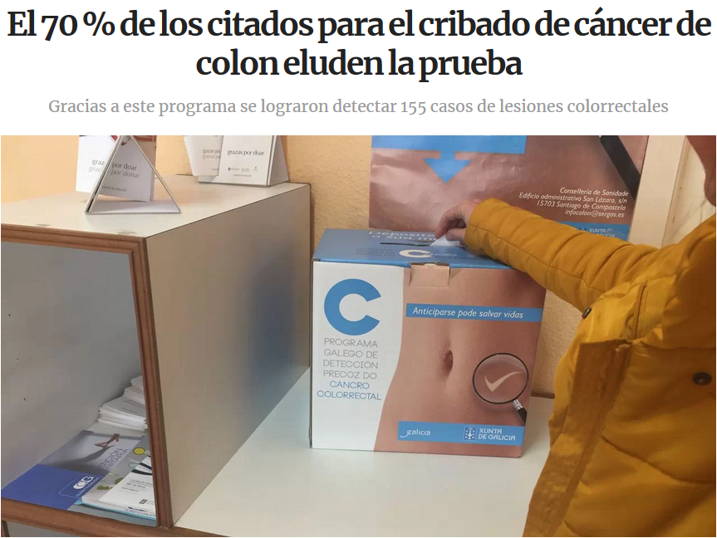
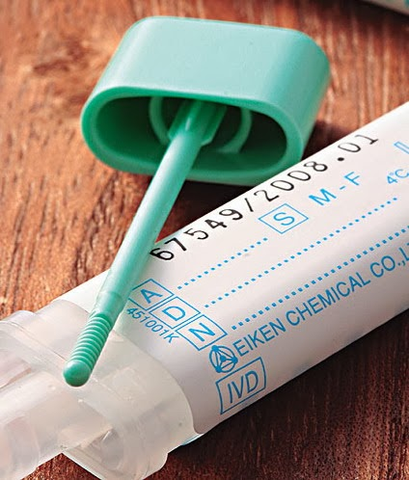

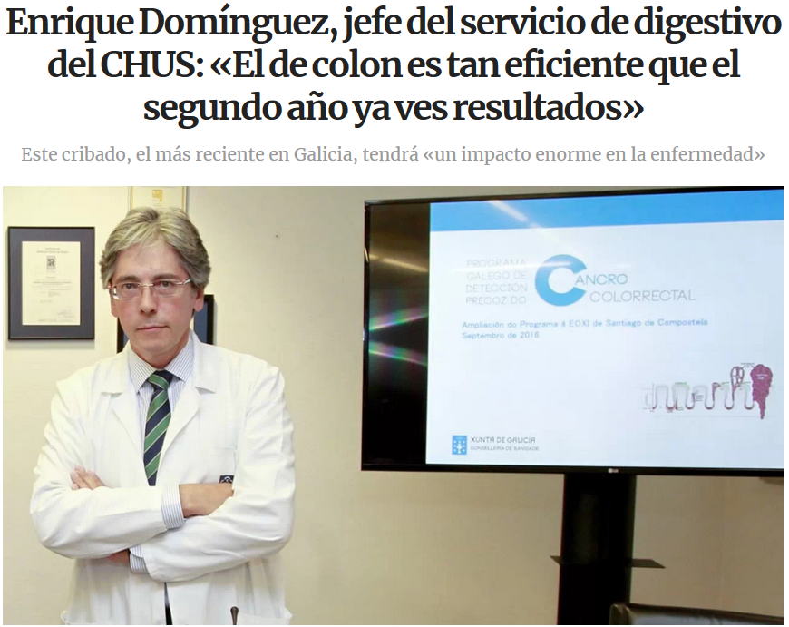
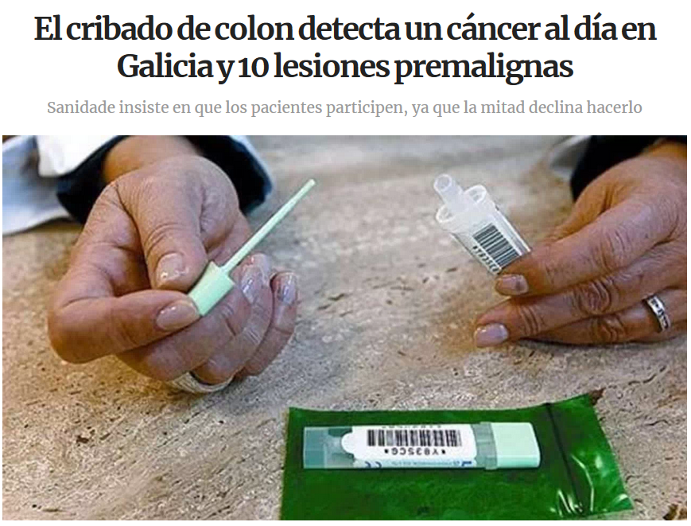

Slide 4
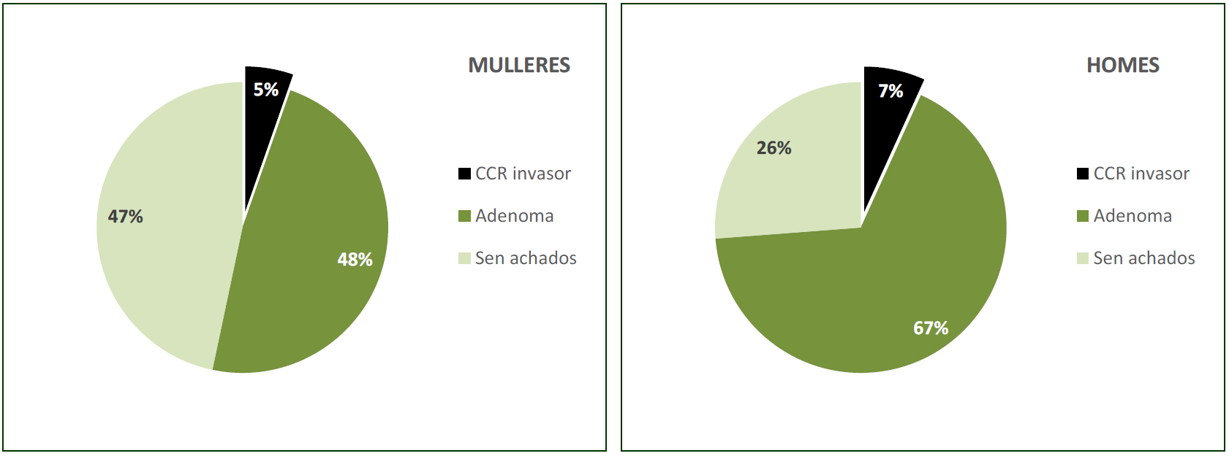
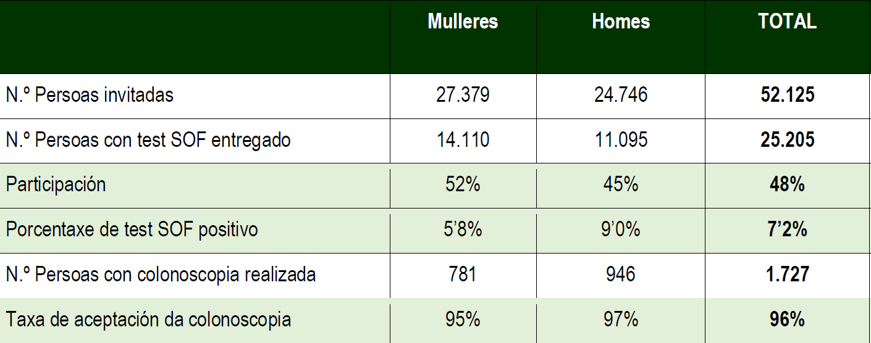
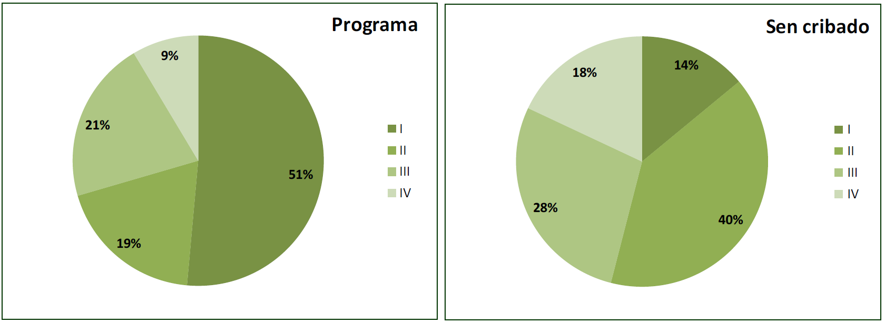
PILOTAJE del CCR en FERROL (2013-2015)
Lesiones tras colonoscopia
Estadío CCR invasor detectado por Programa en comparación con la literatura

Slide 5

Manejo del paciente con sospecha de CCR desde la consulta de AP
Como antecedentes personales destacan:
  Hipertensión arterial a tratamiento con un IECA + Ca Antagonista.
  Diabetes tipo II a tratamiento con dieta y ejercicio (no lo cumple) + metformina 850: 1-0-1 (desde hace 3 meses).
  Dislipemia a tratamiento con estatina: Rosuvastatina 10: 0-0-1
  Síndrome ansioso depresivo desde el fallecimiento de su mujer hace 3 años a tratamiento con ISRS: Escitalopram 20 mg 1-0-0
  Hace 2 años tuvo con un episodio de FA paroxística, actualmente en RS, por lo que está anticoagulado con rivaroxabán por mal control de su INR con el acenocumarol.
  Dieta con un alto consumo de carnes rojas y procesadas.
  Hábito de vida sedentario.
Hábitos tóxicos:
  Fumador de 10 cig/día.
  Bebedor 1 vaso de vino a las comidas, aunque tras el fallecimiento de su esposa ha aumentado el consumo de alcohol.
Antecedentes familiares:
  Padre: fallecido tras IAM a los 62 años.
  Madre: viva con deterioro cognitivo sin otras enfermedades de interés.
  Hermano mayor: Diagnosticado y tratado de un adenocarcinoma de colon a los 49 años, actualmente en seguimiento.

Slide 6
Manejo del paciente con sospecha de CCR desde la consulta de AP
Anamnesis detallada:
  Tiene sensación de estar hinchado hace unas 6 semanas.
  Tras el inicio del tratamiento con metformina tuvo una época de deposiciones blandas, que cedieron, pero ahora han aparecido nuevamente.
  Se encuentra muy cansado, piensa que es la astenia primaveral, aunque reconoce que no duerme bien por las preocupaciones que tiene.
  Ha dejado de salir a caminar.
  Tiene poco apetito, no le importa, por fin está bajando algo de peso (IMC 34)
  No cuenta otra sintomatología de interés.

Slide 7
Manejo del paciente con sospecha de CCR desde la consulta de AP
Exploración física:
  Peso: 98Kg
  Talla: 169 cm
  IMC: 34
  Constantes:
    TA: 137/86 mmHg
    Fc: 76lpm
    Tª: 36,2°C
  Ac: Arrítmico sin soplos significativos.
  Ap: Murmullo vesicular conservado.
  Abd: Blando, depresible, no se palpan masas ni visceromegalias, peristaltismo ligeramente aumentado, timpánico a la percusión.
  EEII: No edemas.
  Tacto rectal: Ampolla con heces de consistencia pastosa y coloración normal, no se palpan masas.

Slide 8
Manejo del paciente con sospecha de CCR desde la consulta de AP
¿Cuáles son los posibles factores de riesgo de CCR de Secundino?
  Edad > 50 años
  Varón
  Obesidad
  Diabetes
  Sedentarismo
  Bebedor
  Tabaquismo
  Cambio en el hábito intestinal
  Astenia
  Pérdida de peso
  Antecedentes familiares CCR

Slide 9
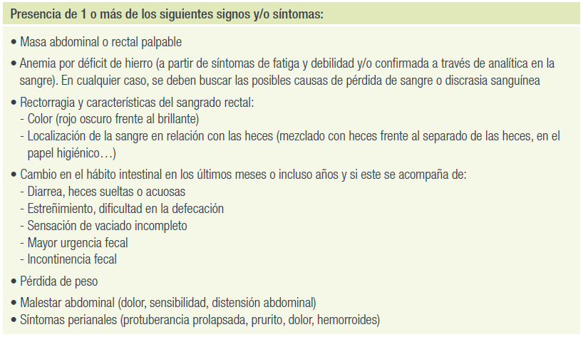
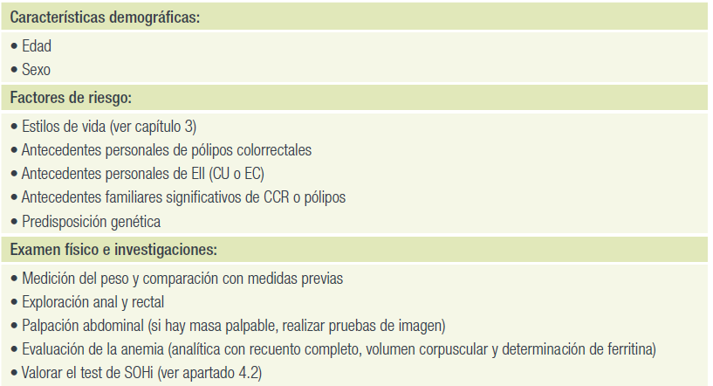

Historia clínica y examen físico para estratificar riesgo CCR
Una historia completa con una anamnesis, exploración física y estudios analíticos, permitirán estratificar a los pacientes según su riesgo de CCR
Cubiella et al. Guía de práctica clínica. Diagnóstico y prevención del cáncer colorrectal. Actualización 2018. Gastroenterol Hepatol. 2018;41(9):585---596

Slide 10
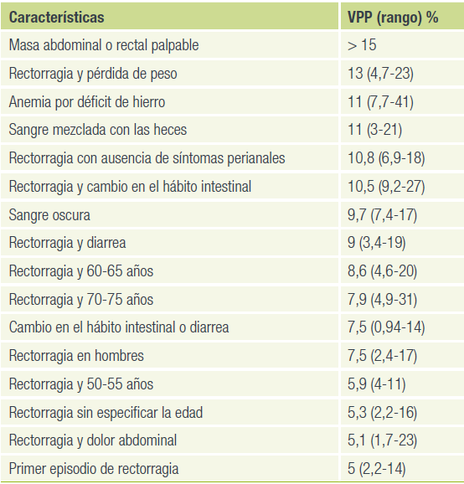
Signos, síntomas con mayor VPP de CCR
El valor predictivo positivo (VPP) es la probabilidad de que un paciente tenga la enfermedad de interés (en nuestro caso un CCR) cuando el signo, síntoma o combinaciones de ellos están presentes.
El VPP nos puede ayudar a la hora de tomar decisiones clínicas.
La presencia de un determinado signo o síntoma asociado a CCR con un VPP > 5 % obliga a descartar la enfermedad.
Cubiella et al. Guía de práctica clínica. Diagnóstico y prevención del cáncer colorrectal. Actualización 2018. Gastroenterol Hepatol. 2018;41(9):585---596

Slide 11

Manejo del paciente con sospecha de CCR desde la consulta de AP
Ante esta situación decidimos solicitar estudios complementarios en relación al cuadro clínico de Secundino:
  Analítica: Hemograma y bioquímica
  Determinación de SOH
¿En qué nos basamos para solicitar estos estudios complementarios?

Slide 12
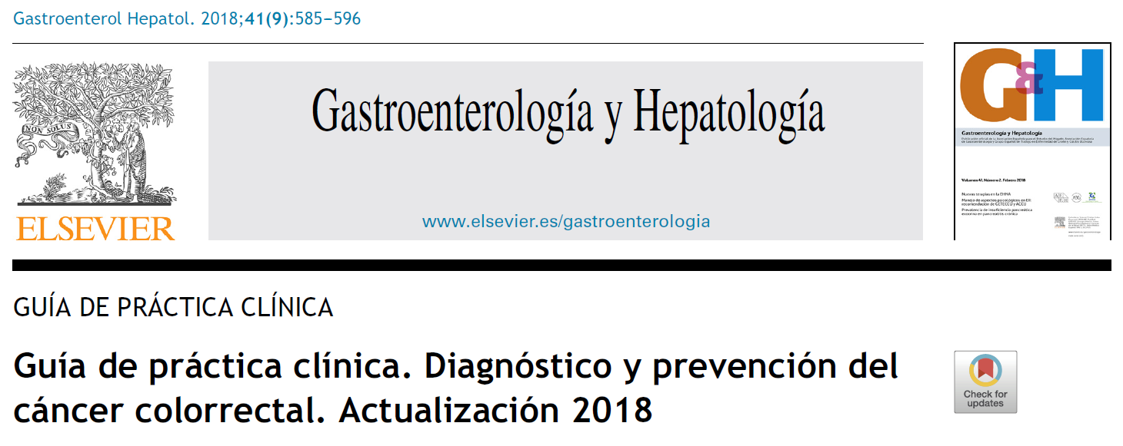
Criterios de derivación urgente para realización de colonoscopia
Criterios de derivación urgente para realización de colonoscopia
Pacientes con una masa rectal o abdominal sospechosa de CCR, palpable y/o visible por imagen radiológica.
Pacientes con rectorragia sospechosa de CCR:
  Sangre oscura y/o mezclada con las heces y/o
  Pérdida de peso y/o
  Cambio del ritmo intestinal y/o
  Ausencia de síntomas perianales.
Pacientes con anemia ferropénica sin causa justificada
    Hb≤ 10 g/dl en mujeres
    Hb < 11 g/dl en hombres
Cubiella et al. Guía de práctica clínica. Diagnóstico y prevención del cáncer colorrectal. Actualización 2018. Gastroenterol Hepatol. 2018;41(9):585---596

Slide 13
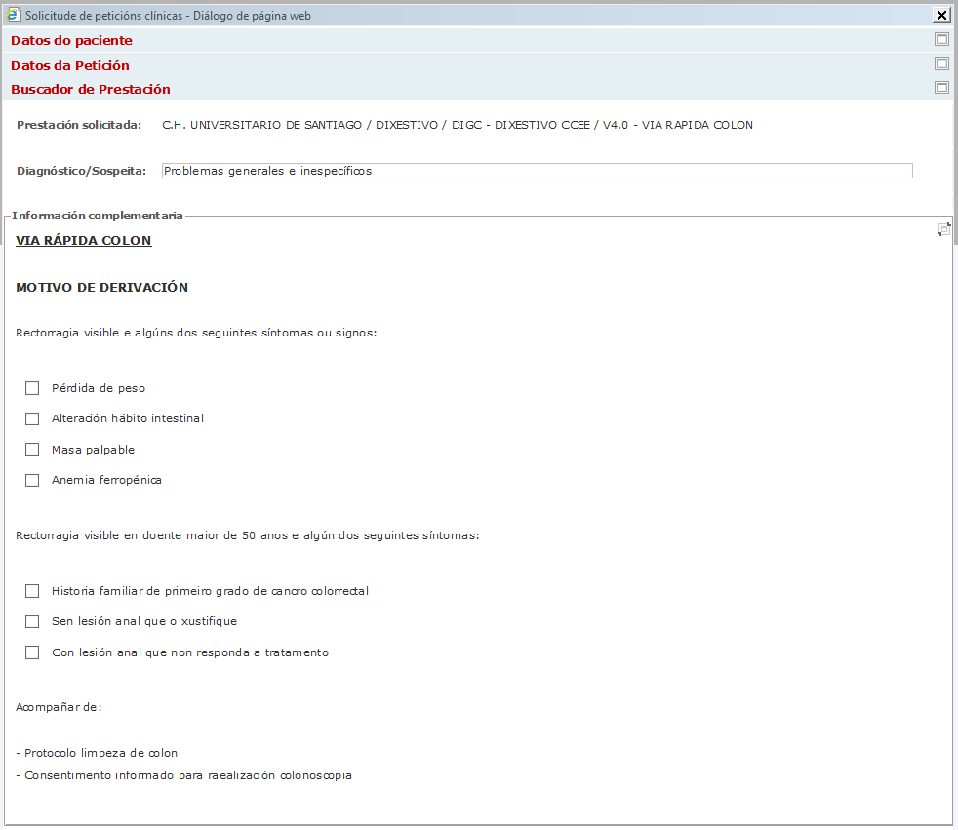
Nuestra vía rápida

Slide 14

Nuestra vía rápida

Slide 15
Test de SOHi en pacientes con síntomas digestivos bajos
Pacientes con síntomas digestivos bajos de reciente aparición que no cumplen criterios de vía rápida (masa rectal o abdominal, rectorragia u anemia ferropénica):
  Realizar un test de sangre oculta en heces inmunológico (SOHi):
    Resultado positivo (≥ 10 µg/g de heces):
      Solicitar una colonoscopia preferente.
    Resultado negativo (< 10 µg/g de heces) y persistencia de los síntomas de reciente aparición (2-4 semanas):
      Solicitar una colonoscopia ordinaria.
Establecer el punto de corte positivo en 10 µg de Hb/g de heces garantiza un balance óptimo entre sensibilidad y especificidad del test de SOHi.
Cubiella et al. Guía de práctica clínica. Diagnóstico y prevención del cáncer colorrectal. Actualización 2018. Gastroenterol Hepatol. 2018;41(9):585---596

Slide 16



Derive a los pacientes por una vía rápida de sospecha de CCR si:
  Masa rectal o abdominal
  > 40 años con pérdida de peso inexplicable y dolor abdominal o
  > 50 años con sangrado rectal o
  > 60 años con anemia ferropénica o cambios en su hábito intestinal
  Determinación de sangre oculta en heces positiva.
  < 50 años con sangrado rectal y cualquiera de los siguientes síntomas o hallazgos inexplicables:
    Dolor abdominal
    Cambio en el hábito intestinal
    Pérdida de peso
    Anemia por deficiencia de hierro
Las guías recomiendan pruebas de sangre oculta en heces, para personas sin sangrado rectal pero con síntomas inexplicables que no cumplen los criterios para una derivación por una vía rápida de CCR.

Slide 17
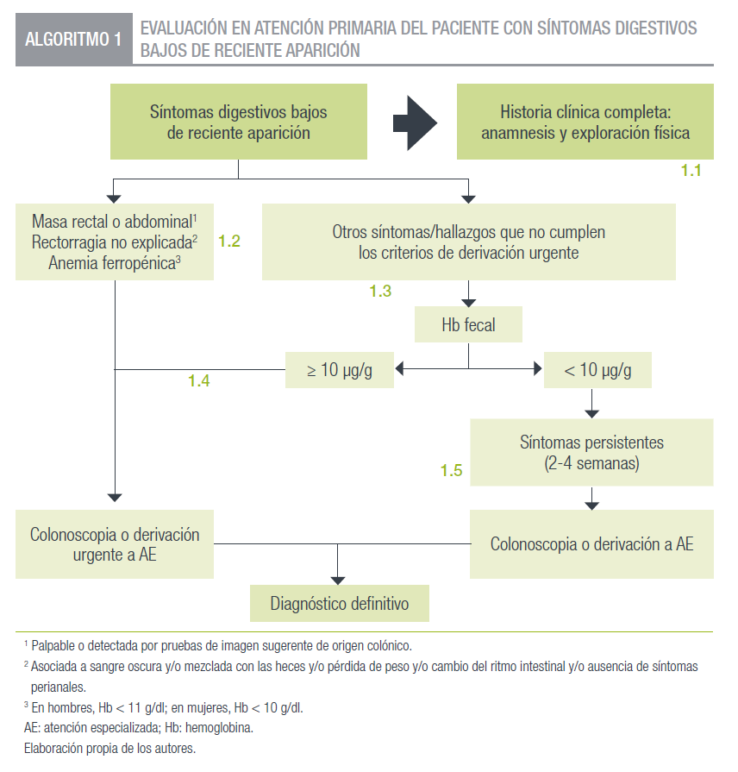
Cubiella et al. Guía de práctica clínica. Diagnóstico y prevención del cáncer colorrectal. Actualización 2018. Gastroenterol Hepatol. 2018;41(9):585---596

Slide 18
Manejo del paciente con sospecha de CCR desde la consulta de AP
Solicitamos los estudios
Hacemos unas recomendaciones a Secundino sobre hábitos de vida adecuados:
  Dieta:
    Moderar el consumo de carne roja, carne procesada y carne cocinada muy hecha o en contacto directo con el fuego.
    Promover una dieta rica en pescado, fibra, productos lácteos, fruta y vegetales. (Mediterránea/Atlántica)
    Consumir una dieta pobre en grasas para evitar la obesidad.
  Estilos de vida:
    Mantener un índice de masa corporal saludable y controlar los factores de riesgo relacionados con el síndrome metabólico (obesidad abdominal, hiperinsulinemia)
    Practicar actividad física de forma habitual.
    Evitar y abandonar el consumo de tabaco.
    Moderar el consumo de alcohol.
Cubiella et al. Guía de práctica clínica. Diagnóstico y prevención del cáncer colorrectal. Actualización 2018. Gastroenterol Hepatol. 2018;41(9):585---596

Slide 19
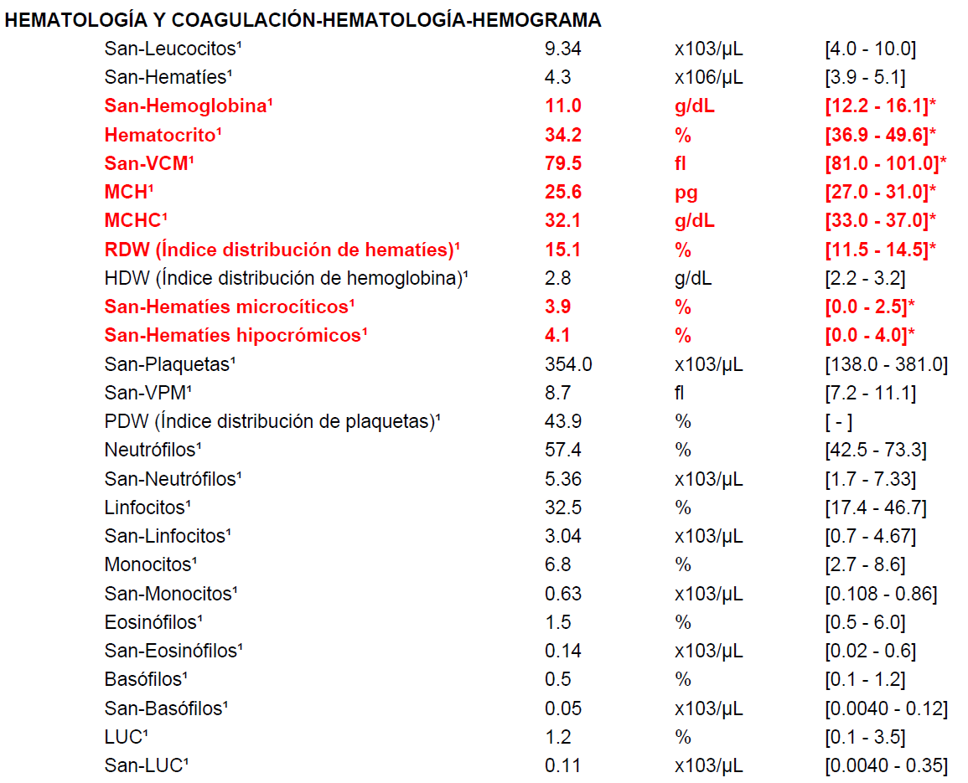
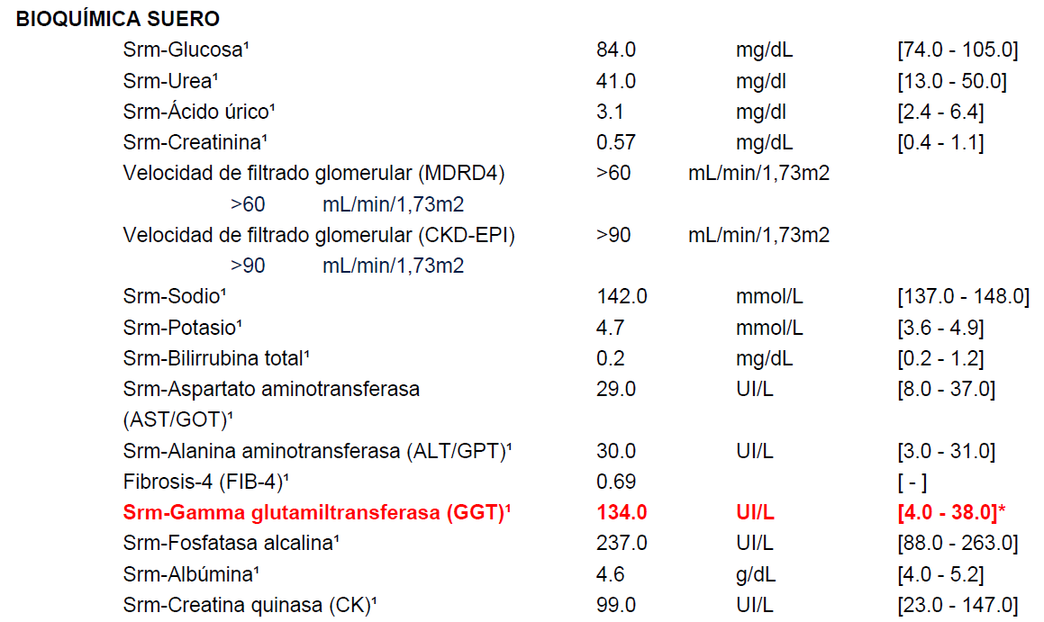
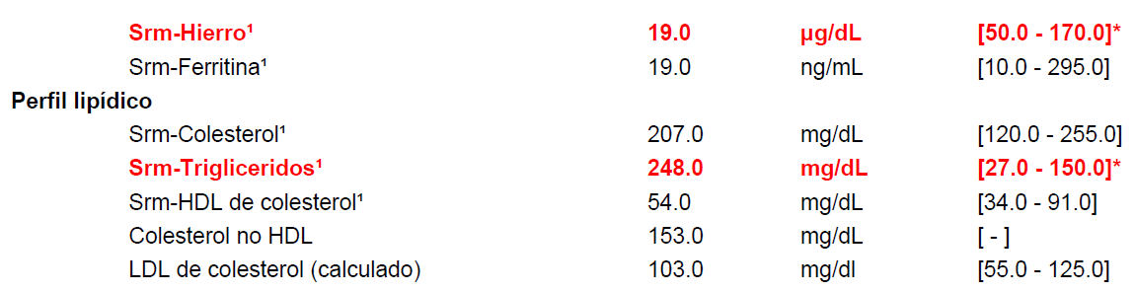
2ª visita tras estudios complementarios

Slide 20
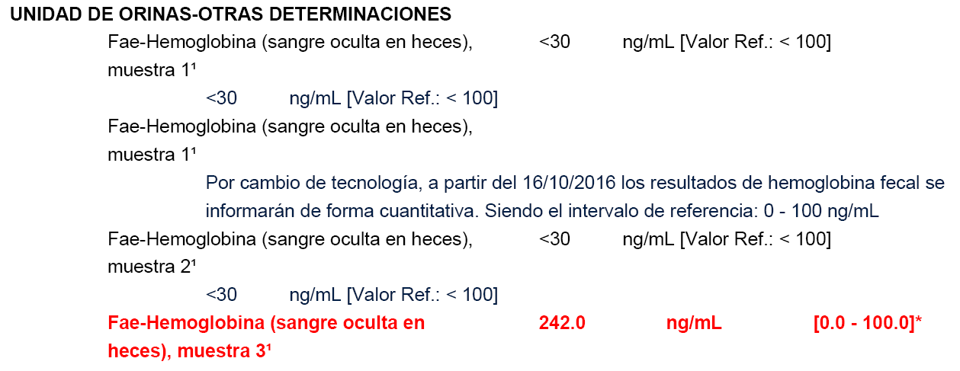
2ª visita tras estudios complementarios

Slide 21
Manejo del paciente con sospecha de CCR desde la consulta de AP
Posibles factores de riesgo de Secundino
  Edad>50 años
  Varón
  Obesidad
  Diabetes
  Sedentarismo
  Bebedor
  Tabaquismo
  Cambio en el hábito intestinal
  Astenia
  Pérdida de peso
  Antecedentes familiares CCR
Test SOHi +
Anemia microcítica hipocrómica ferropénica

Slide 22
Cubiella et al. Guía de práctica clínica. Diagnóstico y prevención del cáncer colorrectal. Actualización 2018. Gastroenterol Hepatol. 2018;41(9):585---596

Slide 23
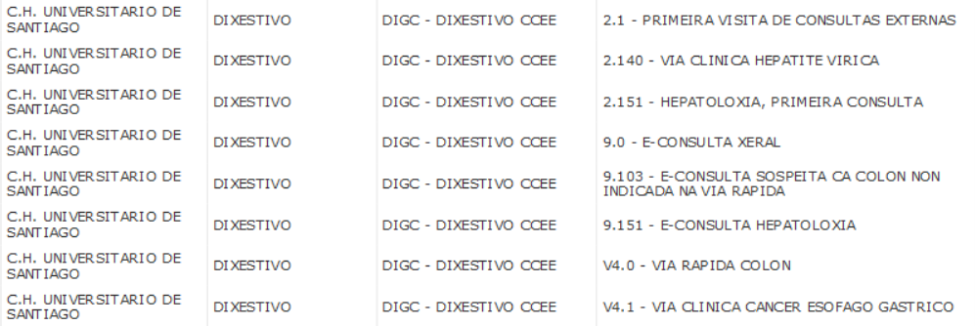
2ª visita tras estudios complementarios
Abrimos el GPE

Slide 24

2ª visita tras estudios complementarios
Abrimos el GPE

Slide 25
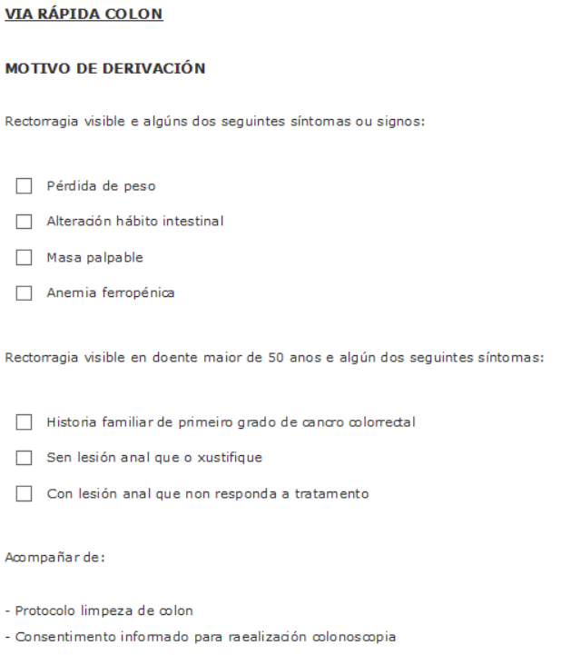


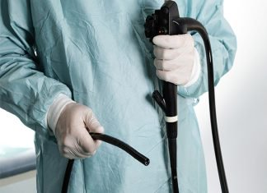
V4.0: Vía rápida
2.1: Primera visita de CE
9.0: e-consulta general
9.103: e-consulta sospecha de CA colon no indicada en la vía rápida

Slide 26


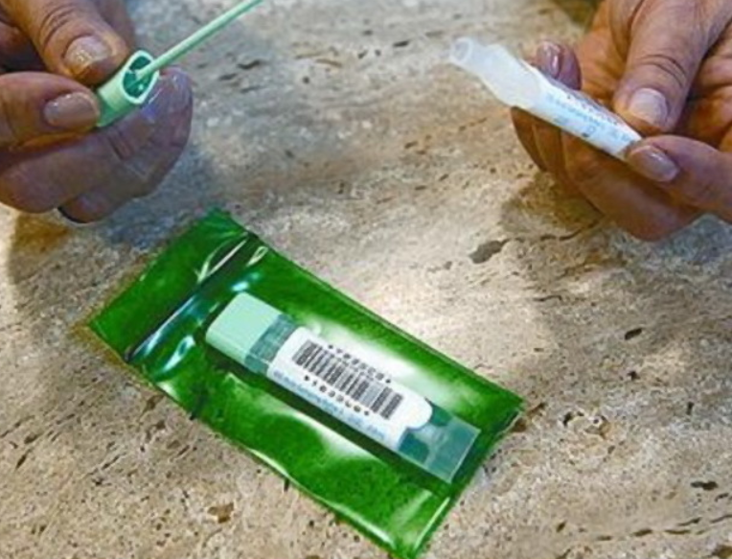





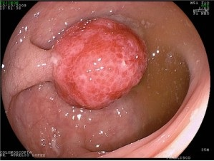


Reflexión
CCR?
Carta de invitación y tarjeta de aceptación
Factores de riesgo
Síntomas
SINTOMÁTICO
ASINTOMÁTICO
Informe precolonoscopia.
Urgente/preferente
Persistencia síntomas
Colonoscopia ordinaria
Periodicidad SOH / 2años

Slide 27

2ª visita tras estudios complementarios
9.103 e-consulta sospecha de CA colon no indicada en la vía rápida
  En una semana se programa la respuesta a la e-consulta.
  Cito a Secundino para conocer la respuesta de Digestivo a la e-consulta.
3ª visita de Secundino
Desde digestivo se indica directamente una colonoscopia.
Aparece en el buzón de peticiones como una prioridad normal.
Llamo a admisión y me dicen que le avisarán vía telefónica del día de la cita.

Slide 28

2ª visita tras estudios complementarios
9.103 e-consulta sospecha de CA colon no indicada en la vía rápida
  En una semana se programa la respuesta a la e-consulta.
  Cito a Secundino para conocer la respuesta de Digestivo a la e-consulta
3ª visita de Secundino
Desde digestivo se indica directamente una colonoscopia
Aparece en el buzón de peticiones como una prioridad normal
Llamo a admisión y me dicen que le avisarán vía telefónica del día de la cita.

Slide 29



4ª visita de Secundino
Secundino recibe una llamada en su domicilio, tiene cita para la colonoscopia en una semana.
Le indican suspender el anticoagulante 3 días antes y que acuda al médico de familia para que le prescriba unas inyecciones que se tiene que poner.
Reviso IANUS y no hay absolutamente ninguna indicación por escrito en la historia clínica de las indicaciones dadas a Secundino sobre como manejar el anticoagulante.

Slide 30























Slide 31
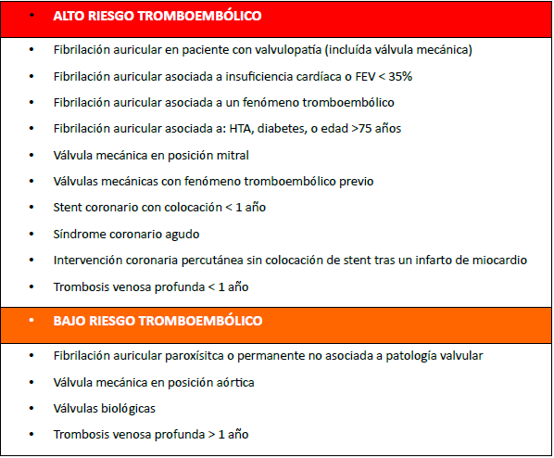
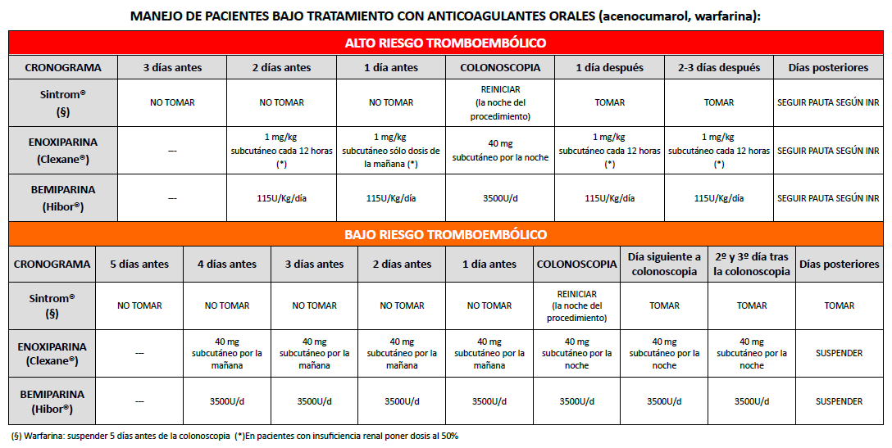
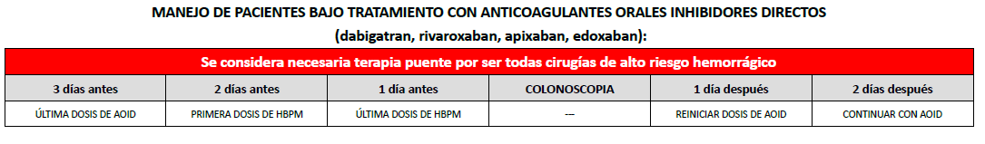
4ª visita de Secundino
¿Qué recomendaciones se siguen actualmente desde el Servicio de Digestivo?
  Protocolo del cribado:
    Todas las colonoscopias serán consideradas como de alto riesgo de sangrado (por la posibilidad de polipectomía)
    Estratificación del riesgo tromboembólico:
    Recomendaciones:
¿Quién da las indicaciones?
¿Por qué no consta en IANUS?

Slide 32

¿Cuándo suspender la anticoagulación?
Que determina cuando suspender la anticoagulación:
La vía de eliminación:
  AVK presentan un metabolismo predominantemente hepático y mínimamente renal. Se recomienda (en general) suspender:
    Acenocumarol: 3 días antes
    Warfarina: 5 días antes.
  ACOD tienen una farmacocinética predecible dependiente de la función renal. La decisión de cuándo interrumpir depende de:
    El valor del aclaramiento de creatinina.
    El riesgo hemorrágico de la intervención.
El riesgo trombótico del paciente.
El riesgo hemorrágico del procedimiento.
Vivas et al. Manejo perioperatorio y periprocedimiento del tratamiento antitrombótico: Documento de consenso. Rev Esp Cardiol. 2018;71(7):553–564

Slide 33
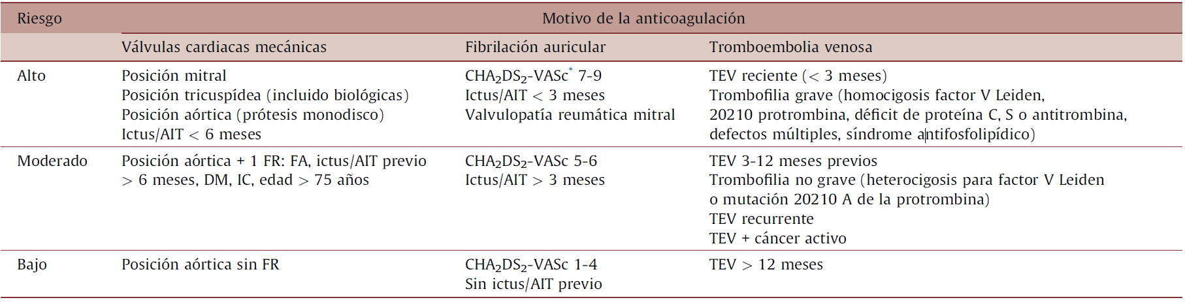
Riesgo tromboembólico del paciente
El riesgo tromboembólico por la afección que originó la anticoagulación se clasifica en alto, medio y bajo en función de la probabilidad de que se produzca un evento tromboembólico anual (tanto arterial como venoso).
> 10%
5 - 10%
< 5%
Vivas et al. Manejo perioperatorio y periprocedimiento del tratamiento antitrombótico: Documento de consenso. Rev Esp Cardiol. 2018;71(7):553–564

Slide 34
Riesgo hemorrágico del procedimiento
Riesgo hemorrágico bajo:
  Intervenciones en que la hemostasia se puede conseguir adecuadamente, una posible hemorragia no supone un riesgo vital para el paciente ni compromete el resultado de la cirugía y no requiere transfusión.
Riesgo hemorrágico moderado:
  Procedimientos en los que la hemostasia quirúrgica puede ser difícil y la hemorragia aumenta la necesidad de transfusión o reintervención.
Riesgo hemorrágico alto:
  La hemorragia perioperatoria puede comprometer la vida del paciente o el resultado de la cirugía.
Vivas et al. Manejo perioperatorio y periprocedimiento del tratamiento antitrombótico: Documento de consenso. Rev Esp Cardiol. 2018;71(7):553–564

Slide 35
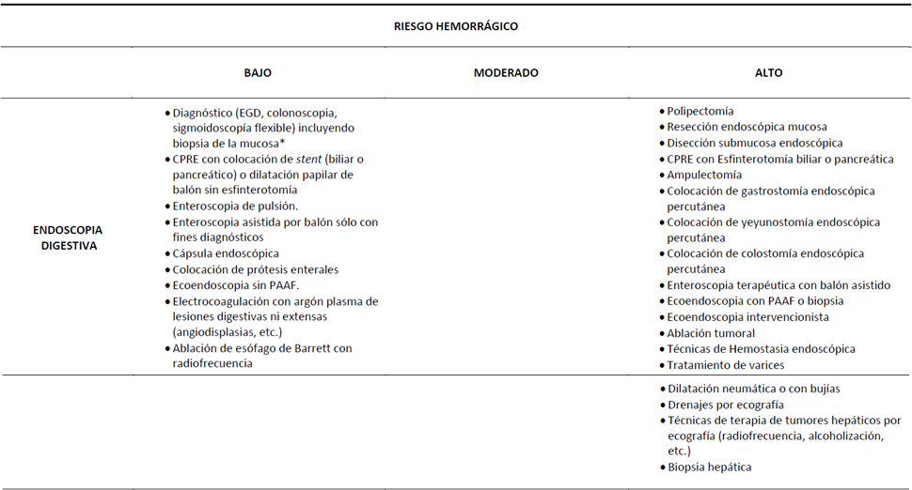
Riesgo hemorrágico del procedimiento
Vivas et al. Manejo perioperatorio y periprocedimiento del tratamiento antitrombótico: Documento de consenso. Rev Esp Cardiol. 2018;71(7):553–564

Slide 36
¿Es necesaria la terapia puente?
En general, el riesgo tromboembólico asociado con la interrupción del tratamiento anticoagulante oral sin terapia puente es BAJO.
  Datos recientes demuestran que la terapia puente se asocia con un mayor riesgo de hemorragia, sin beneficios en la incidencia de eventos tromboembólicos.
El documento de consenso recomienda únicamente el uso de terapia puente para pacientes con riesgo tromboembólico alto.
  CHA₂DS₂-VASc: 7-9
  ICTUS/AIT < 3 meses
  Valvulopatía reumática mitral
Secundino: CHA₂DS₂-VASc: 2 (Varón, 64 años, hipertenso y diabético).
Riesgo tromboembólico del paciente: BAJO.
No requiere terapia puente
Vivas et al. Manejo perioperatorio y periprocedimiento del tratamiento antitrombótico: Documento de consenso. Rev Esp Cardiol. 2018;71(7):553–564

Slide 37
Riesgo hemorrágico alto
CHA₂DS₂-VASc: 2
Vivas et al. Manejo perioperatorio y periprocedimiento del tratamiento antitrombótico: Documento de consenso. Rev Esp Cardiol. 2018;71(7):553–564

Slide 38
¿Cuándo y cómo reintroducir la anticoagulación?
Factores a tener en cuenta para reintroducir la anticoagulación:
  Adecuada hemostasia durante la intervención
  Ausencia de hemorragia post procedimiento.
El momento exacto para reiniciar la anticoagulación:
  Debe determinarse por el equipo quirúrgico/intervencionista.
Como regla general se recomienda reintroducir la anticoagulación a las 24 h del procedimiento.
Si el paciente tiene alto riesgo hemorrágico postoperatorio, el inicio de la anticoagulación oral debe posponerse entre 48 y 72h.
Vivas et al. Manejo perioperatorio y periprocedimiento del tratamiento antitrombótico: Documento de consenso. Rev Esp Cardiol. 2018;71(7):553–564

Slide 39
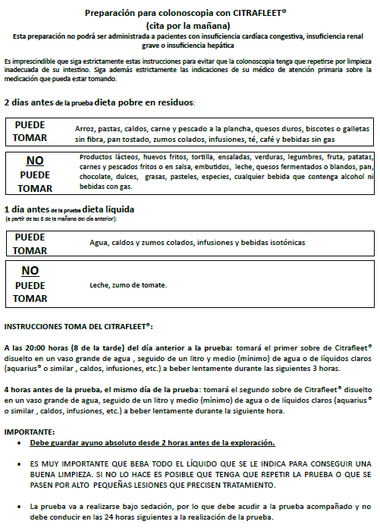
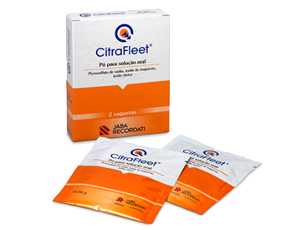

4ª visita de Secundino
Nuevas indicaciones para mi paciente según mi criterio
  Suspender ACOD 3 días antes de la colonoscopia.
  No usar terapia puente.
  Le entrego el preparado y las instrucciones para la preparación

Slide 40
5ª visita de Secundino
Regresa tras realizar la colonoscopia.
No hubo complicaciones.
Viene a que le diga como tiene que tomar el anticoagulante según indicaciones de Digestivo.
Le informaron de la exéresis de varios pólipos colónicos
En un mes debe acudir a mi consulta para conocer el resultado de la Anatomía Patológica. (6ª visita)
Se incluye al paciente en el programa de seguimiento de pólipos por parte del Servicio de Digestivo.

Slide 41
Temas para el debate
El cribado de CCR es claramente positivo, pero…
  ¿Es prioritario un paciente asintomático con SOHi + en el cribado o un paciente sintomático con SOHi + en el médico de Atención Primaria.?
  ¿Se prioriza el cribado a la decisión o el manejo del paciente por parte del médico de Atención Primaria?
¿Son realmente eficientes las vías de comunicación AP-AH?
¿Indicamos correctamente las derivaciones los médicos de Atención Primaria?
¿Es resolutiva la e-consulta con el Servicio de Digestivo?
¿Manejamos correctamente la terapia antitrombótica en el periprocedimiento?
¿Sometemos a nuestros pacientes a riesgos relacionados con la terapia antitrombótica.?
¿Podemos simplificar el procedimiento? (6 visitas en AP)
PROPUESTAS DE MEJORA PARA AP Y DIGESTIVO

